Slide 1
Mục Tiêu Chính Của Bài Học
Làm quen với Microsoft Word 2007
Định dạng ký tự
Định dạng văn bản
Bullets và Numbering
Khung viền và bóng đổ
Drop Cap

Slide 2
1. Làm quen với Microsoft Word 2007
1.1 Cách khởi động và thoát
1.2 Một số lưu ý khi nhập văn bản
1.3 Các thao tác với tệp tin
1.4 Di chuyển trong tài liệu
1.5 Các thao tác với soạn thảo

Slide 3
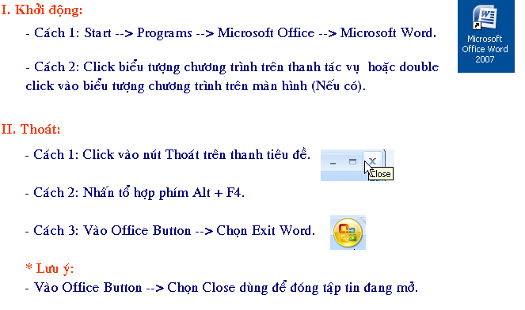
1.1 Cách khởi động và thoát

Slide 4
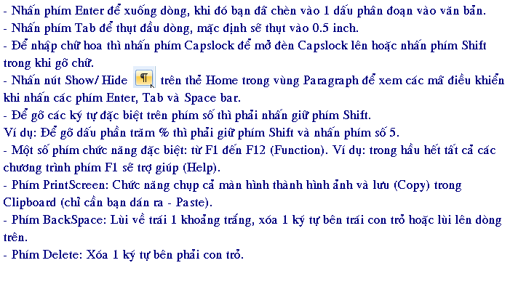
1.2 Một số lưu ý khi nhập văn bản

Slide 5
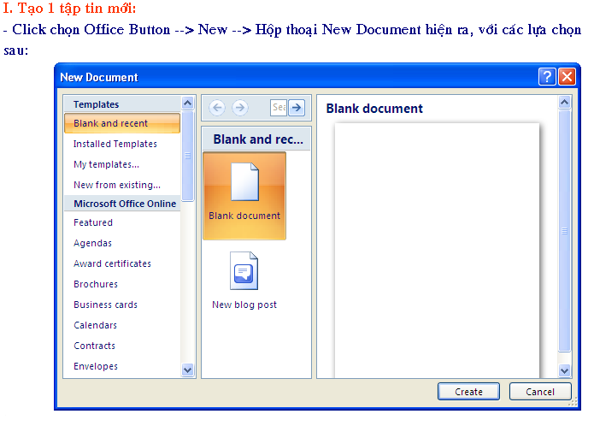
1.3 Các thao tác với tệp tin (1)

Slide 6
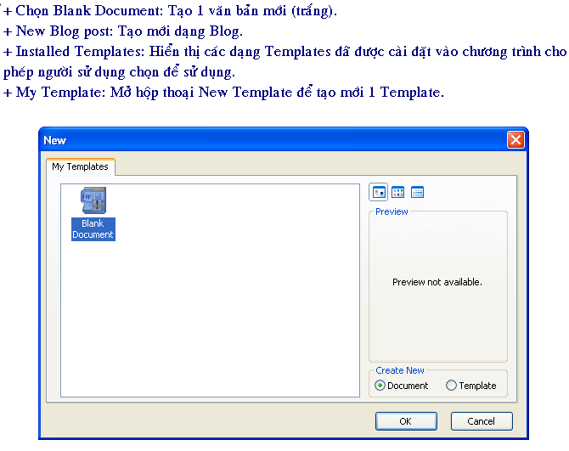
1.3 Các thao tác với tệp tin (2)

Slide 7
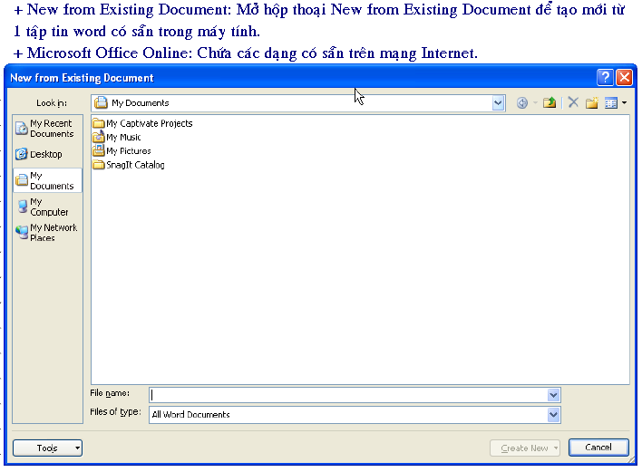
1.3 Các thao tác với tệp tin (3)

Slide 8
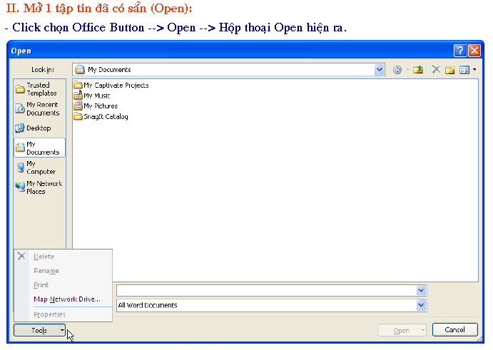
1.3 Các thao tác với tệp tin (4)

Slide 9
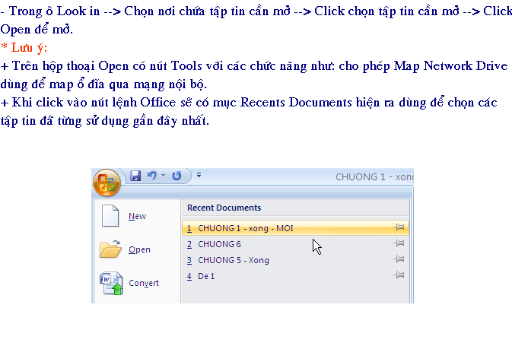
1.3 Các thao tác với tệp tin (5)

Slide 10
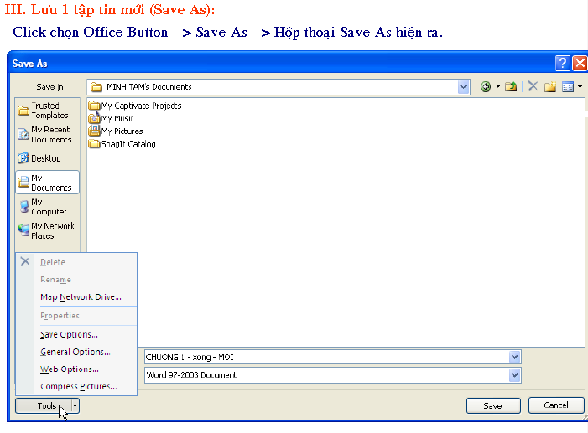
1.3 Các thao tác với tệp tin (6)

Slide 11
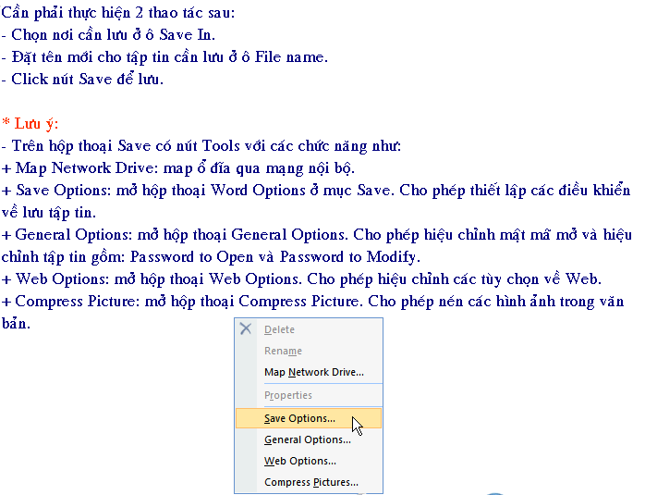
1.3 Các thao tác với tệp tin (7)

Slide 12
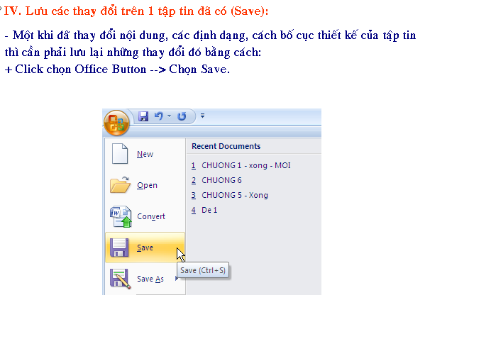
1.3 Các thao tác với tệp tin (8)

Slide 13
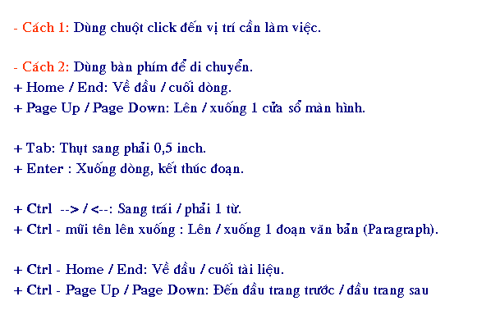
1.4 Di chuyển trong tài liệu

Slide 14
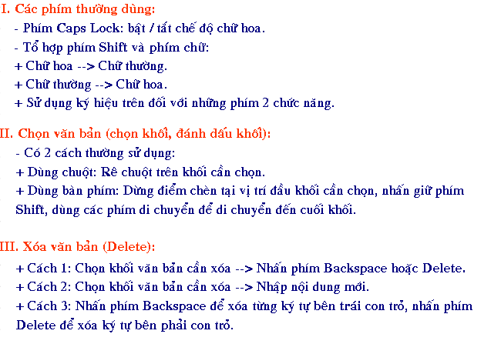
1.5 Các thao tác với soạn thảo (1)

Slide 15
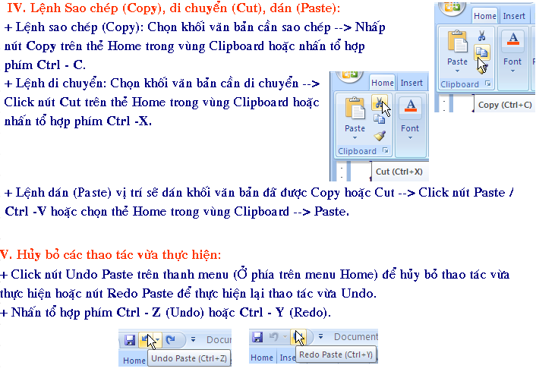
1.5 Các thao tác với soạn thảo (2)

Slide 16
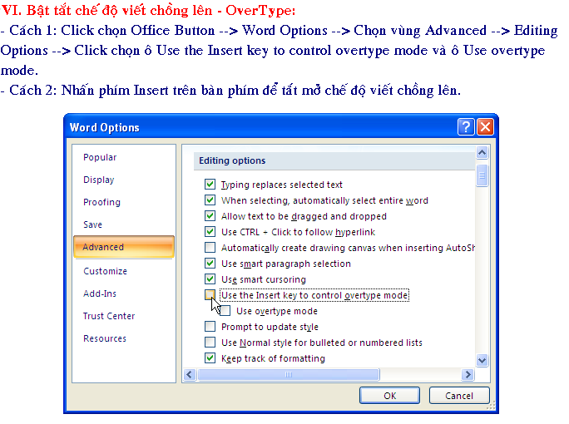
1.5 Các thao tác với soạn thảo (3)

Slide 17
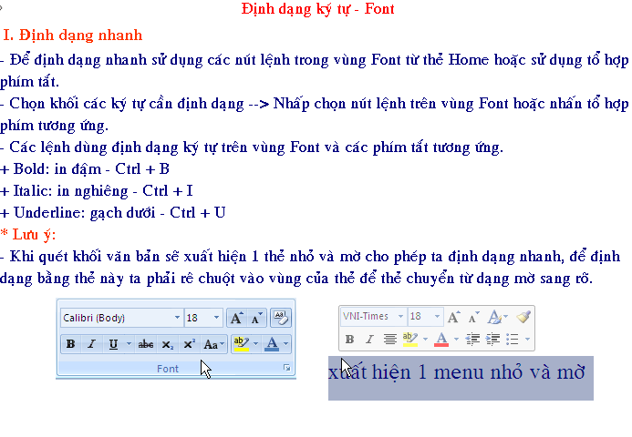
2. Định dạng ký tự (1)

Slide 18
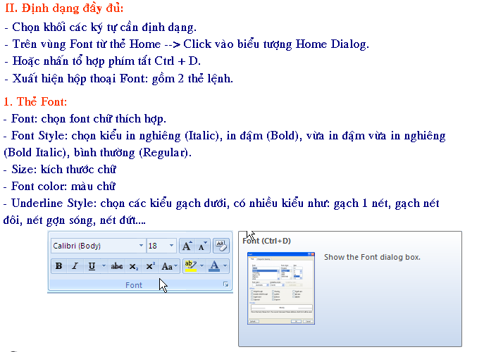
2. Định dạng ký tự (2)

Slide 19
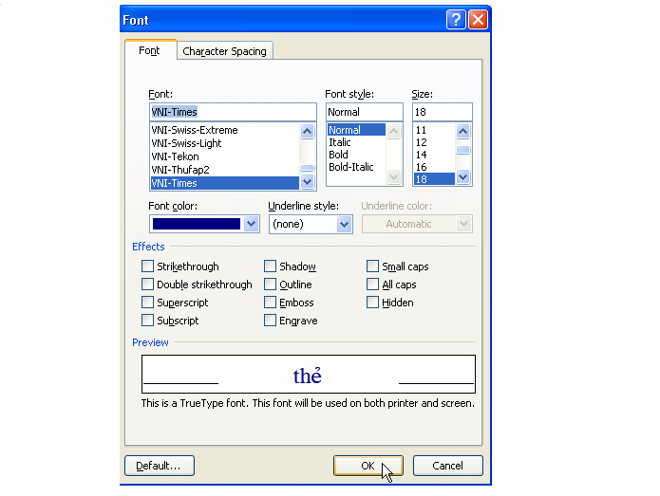
2. Định dạng ký tự (3)

Slide 20
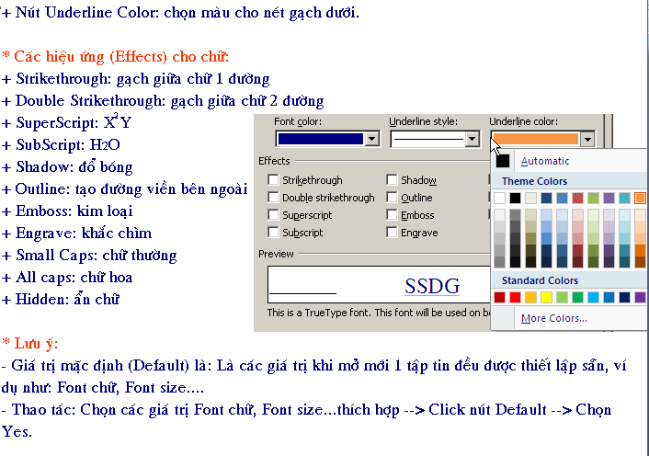
2. Định dạng ký tự (4)

Slide 21
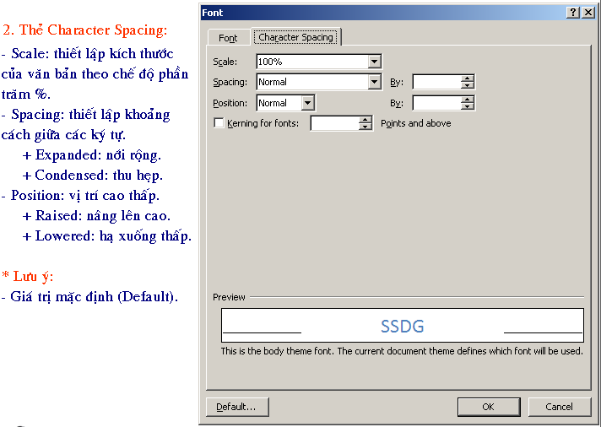
2. Định dạng ký tự (5)

Slide 22
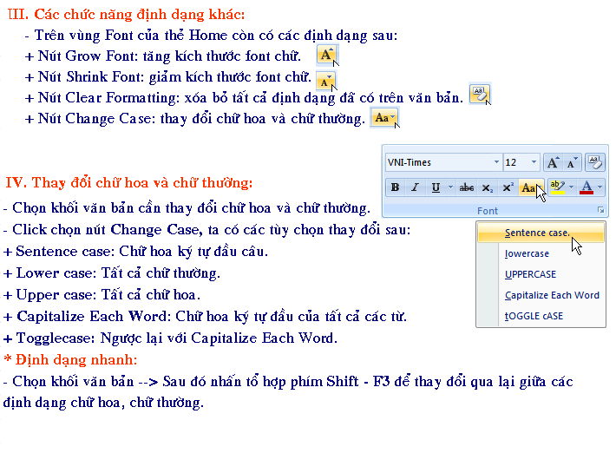
2. Định dạng ký tự (6)

Slide 23
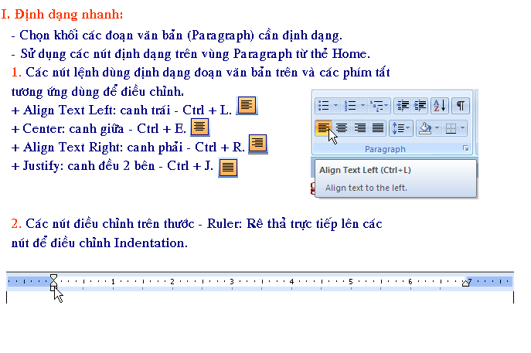
3. Định dạng văn bản (1)

Slide 24
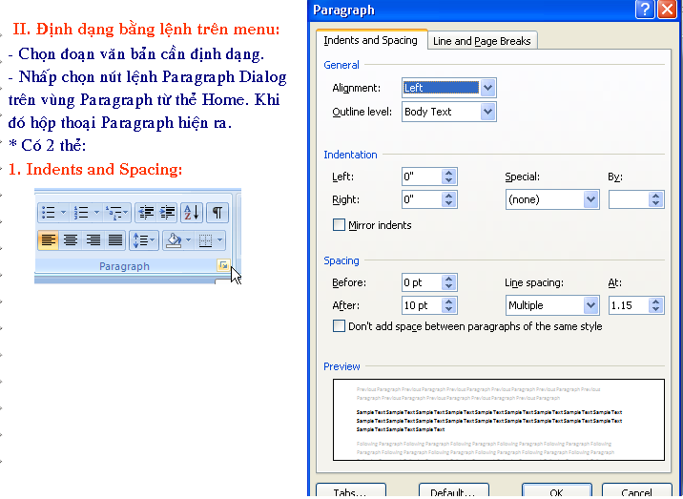
3. Định dạng văn bản (2)

Slide 25
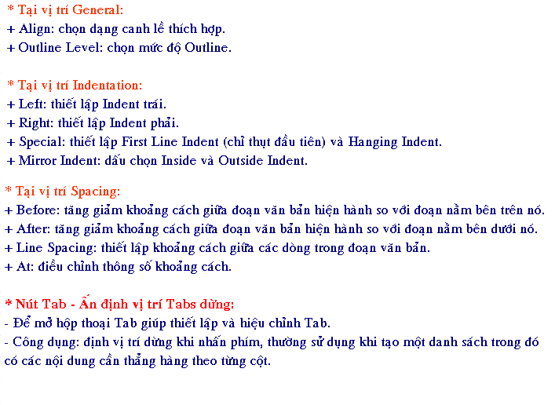
3. Định dạng văn bản (3)

Slide 26
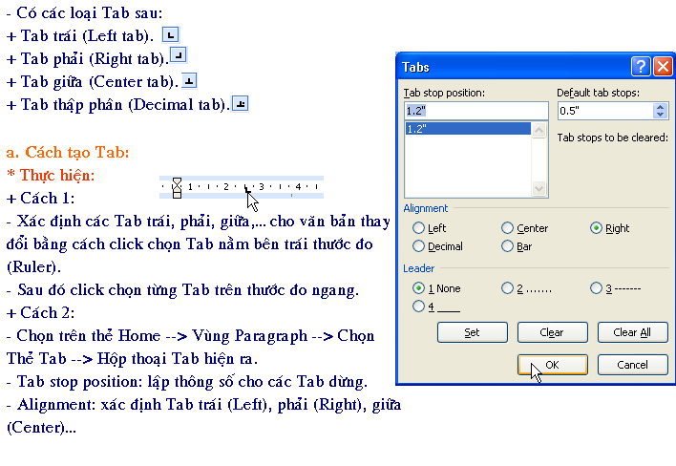
3. Định dạng văn bản (4)

Slide 27
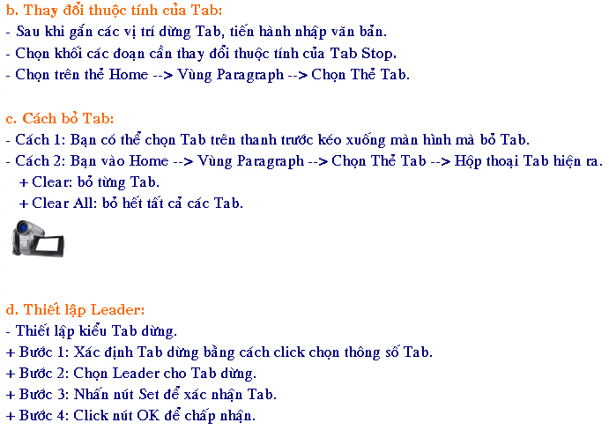
3. Định dạng văn bản (5)

Slide 28
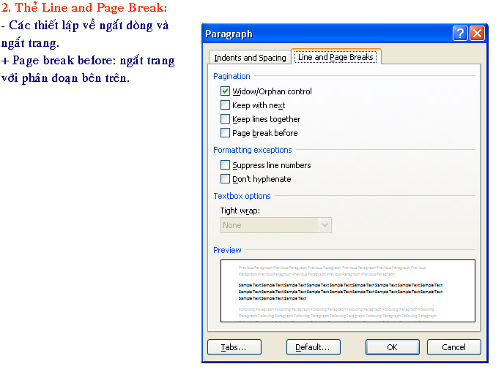
3. Định dạng văn bản (6)

Slide 29
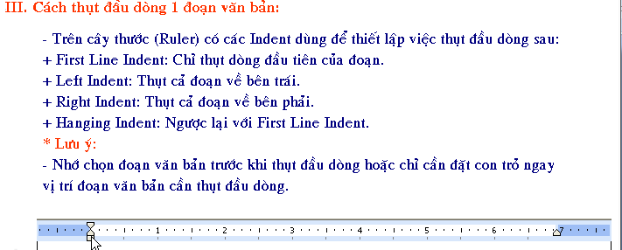
3. Định dạng văn bản (7)

Slide 30
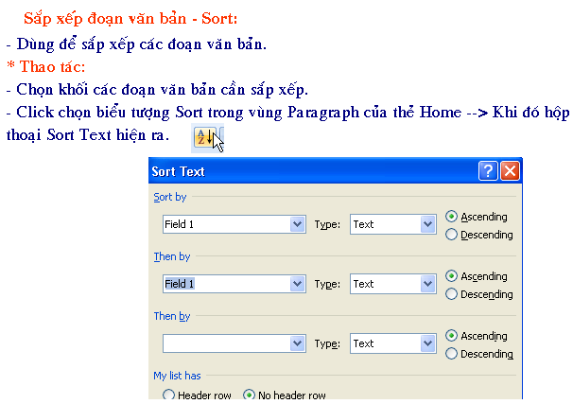
3. Định dạng văn bản (8)

Slide 31
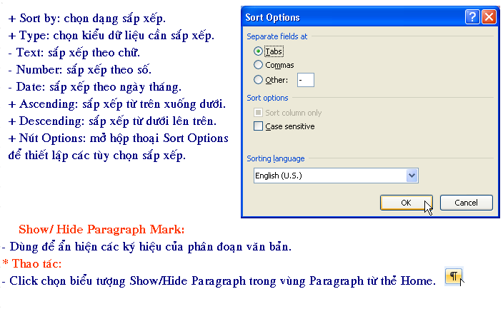
3. Định dạng văn bản (9)

Slide 32
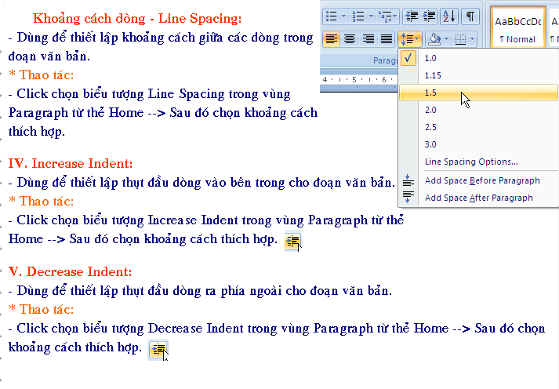
3. Định dạng văn bản (10)

Slide 33
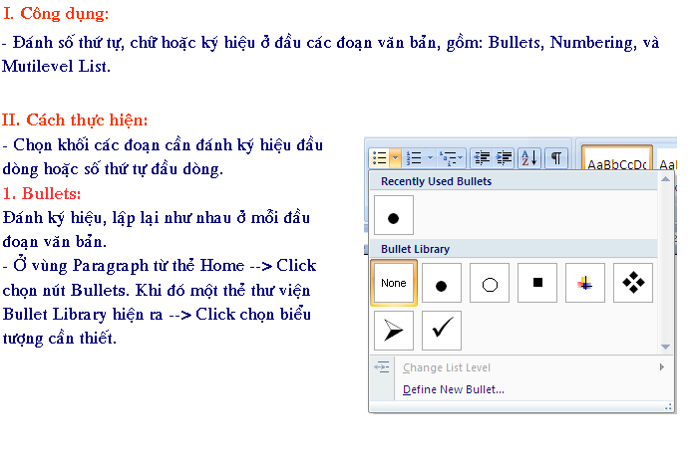
4. Bullets và Numbering (1)

Slide 34
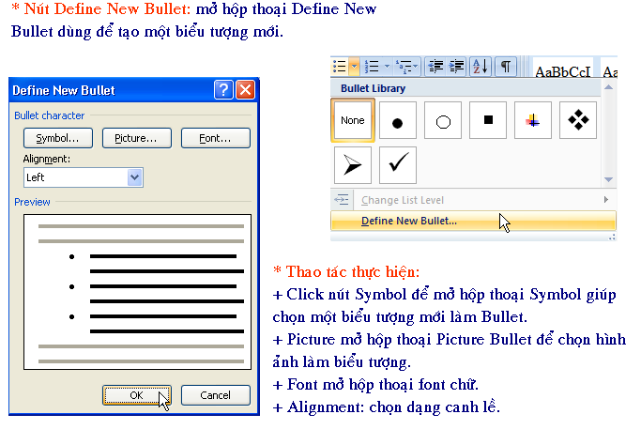
4. Bullets và Numbering (2)

Slide 35
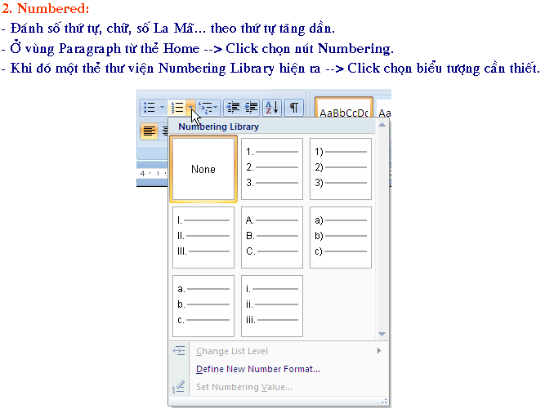
4. Bullets và Numbering (3)

Slide 36
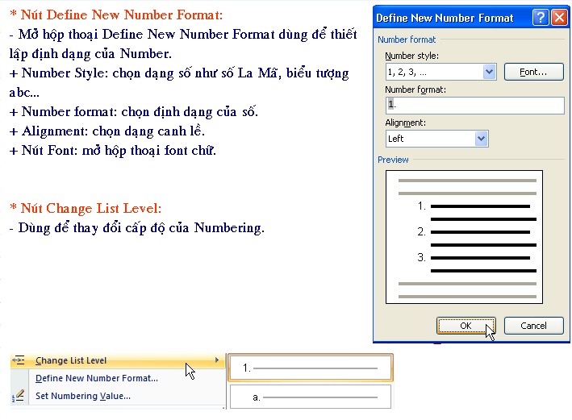
4. Bullets và Numbering (4)

Slide 37
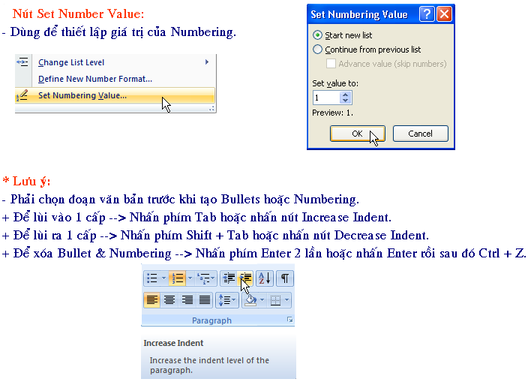
4. Bullets và Numbering (5)

Slide 38
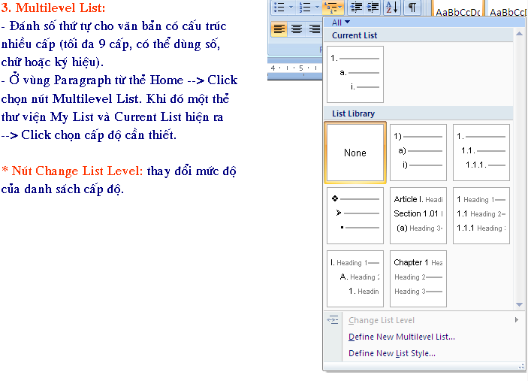
4. Bullets và Numbering (6)

Slide 39
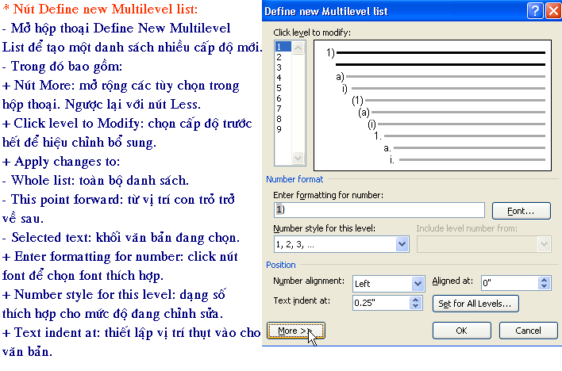
4. Bullets và Numbering (7)

Slide 40
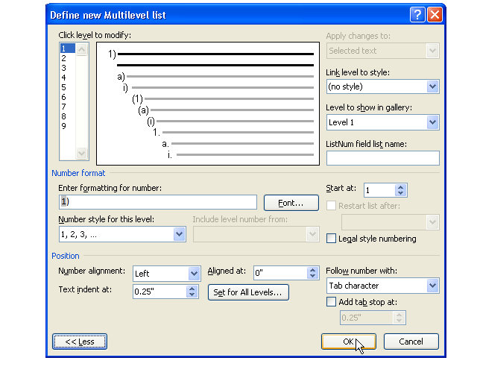
4. Bullets và Numbering (8)

Slide 41
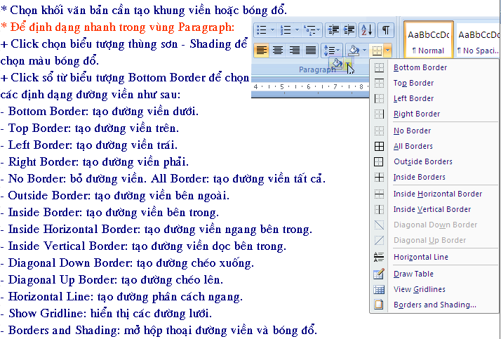
5. Khung viền và bóng đô (1)

Slide 42
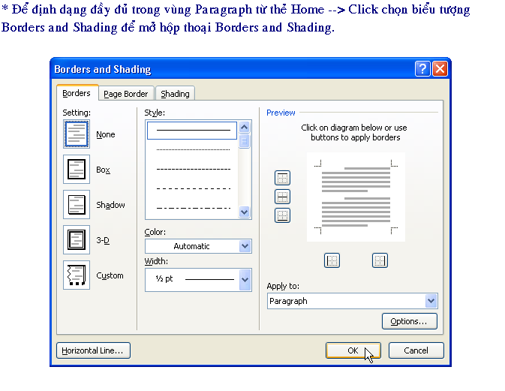
5. Khung viền và bóng đô (2)

Slide 43
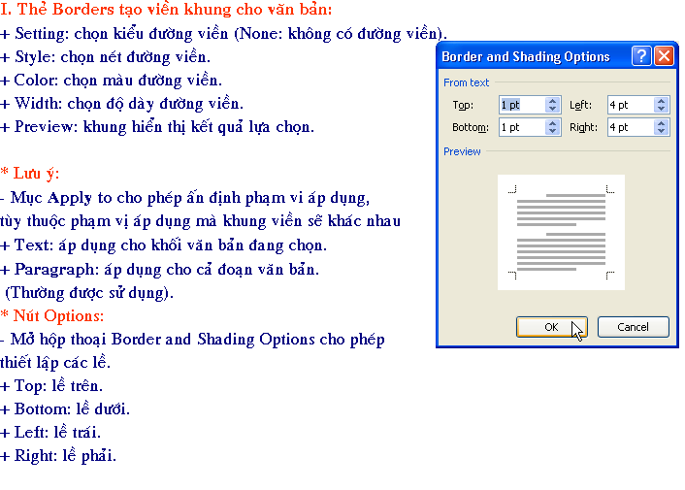
5. Khung viền và bóng đô (3)

Slide 44
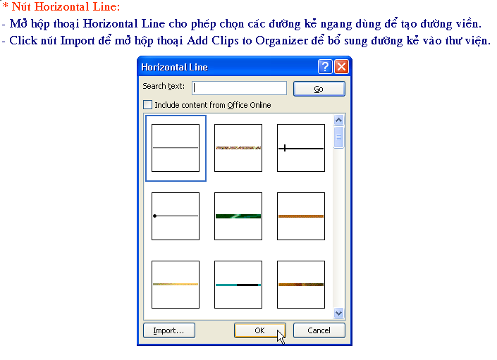
5. Khung viền và bóng đô (4)

Slide 45
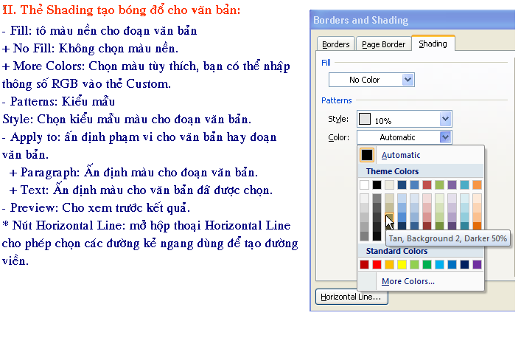
5. Khung viền và bóng đô (5)

Slide 46
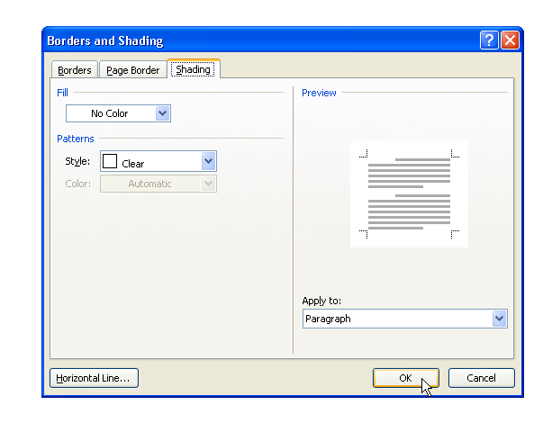
5. Khung viền và bóng đô (6)

Slide 47
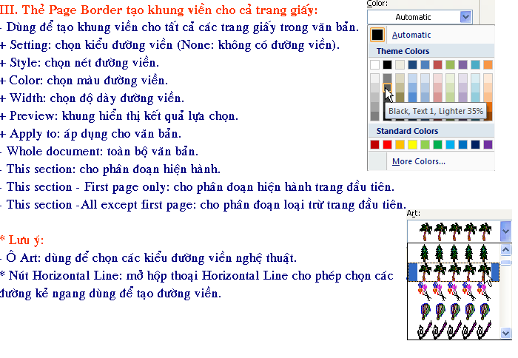
5. Khung viền và bóng đô (7)

Slide 48
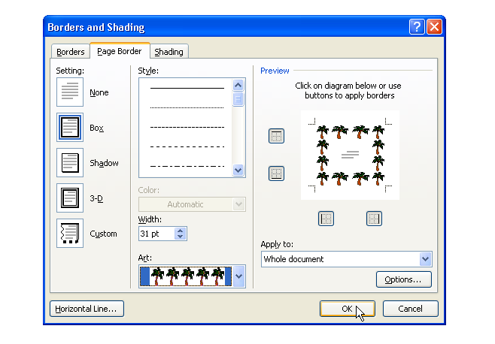
5. Khung viền và bóng đô (8)

Slide 49
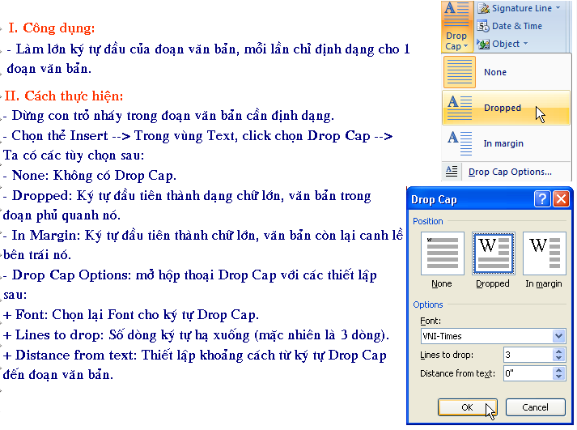
6. Drop Cap

